Slide 1

STEVEN SOLANO ROJAS

Slide 2
AGENDA
Clean Code
Nombres significativos
Funciones
Comentarios
S.O.L.I.D
Ejemplo de arquitectura S.O.L.I.D

Slide 3
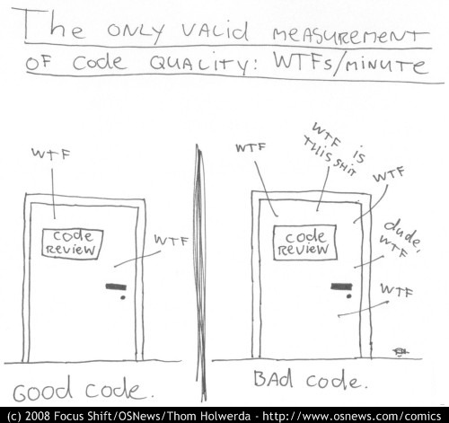
Clean Code

Slide 4

Clean Code
¿Alguna vez se ha atrasado por un mal código? ¿Alguna vez ha escrito un mal código? ¿Estaba tratando de ir rápido? ¿Tenía prisa?
Robert C. Martin

Slide 5
The Total Cost of Owning a Mess
El tener un código difícil de entender disminuye la productividad.
Los cambios son difíciles.
Se requieren expertos que entienden el desorden.

Slide 6

What Is Clean Code?
I like my code to be elegant and efficient. The logic should be straightforward to make it hard for bugs to hide, the dependencies minimal to ease maintenance, error handling complete according to an articulated strategy, and performance close to optimal so as not to tempt people to make the code messy with unprincipled optimizations.
Bjarne Stroustrup, creador de C++ y autor del libro C++ Programming
Language
Notes:
Biane stoutop

Slide 7
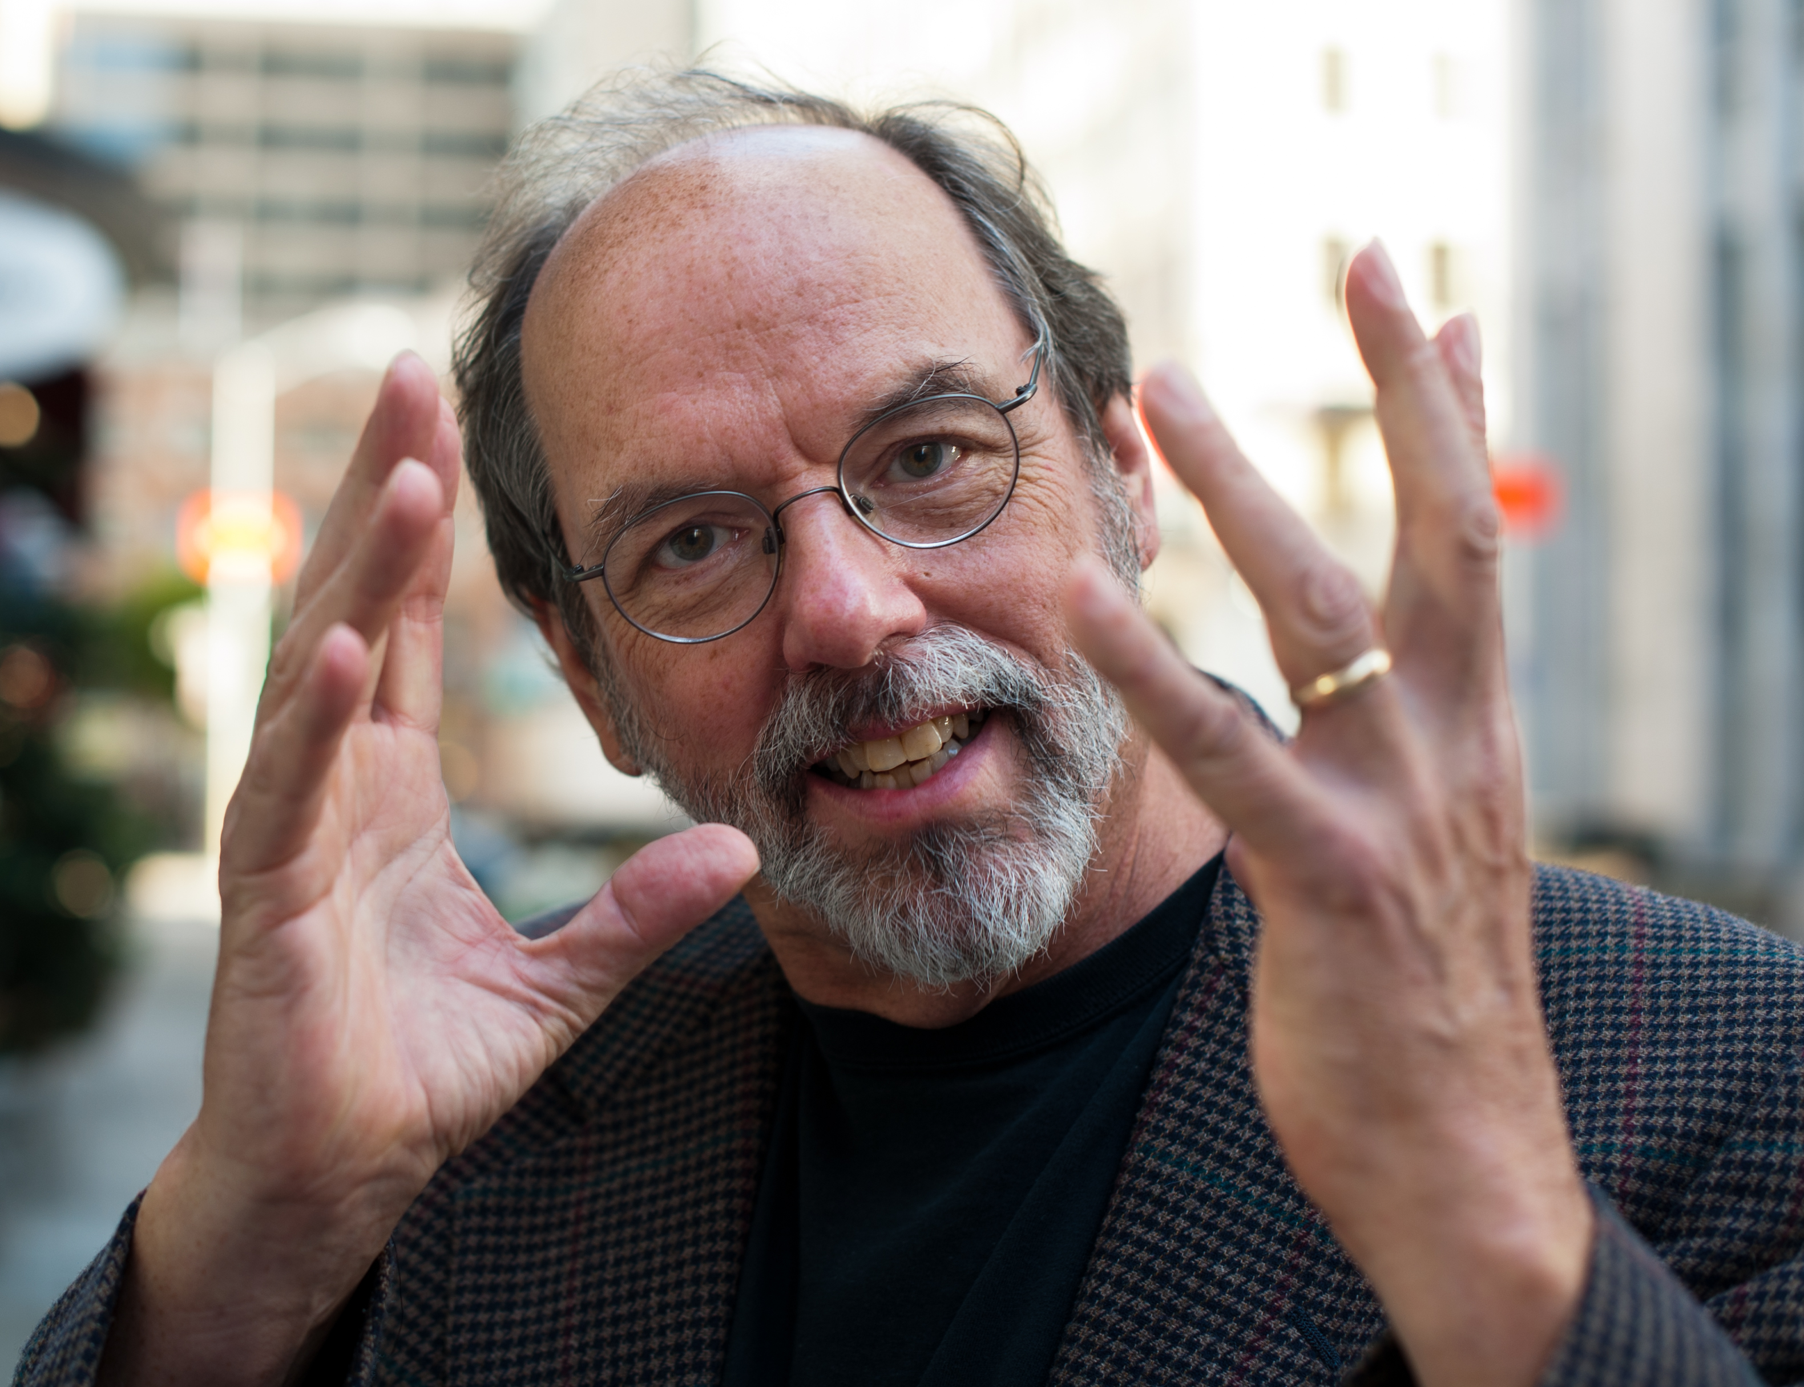
What Is Clean Code?
You know you are working on clean code when each
routine you read turns out to be pretty much what
you expected. You can call it beautiful code when
the code also makes it look like the language was
made for the problem.
Ward Cunningham, creador de Wiki y coinventor de eExtreme programming.

Slide 8
We Are Authors
El código se debe leer como una buena prosa.
El autor es el responsable de comunicarse bien con los lectores.
Se debe hacer un buen esfuerzo para escribir bien.
Nuestro código depende del código que está alrededor.
La regla del Boy Scout.

Slide 9
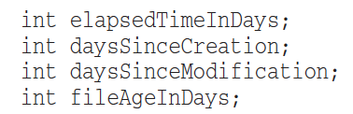
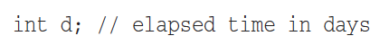
Meaningful Names
Notes:
Poner nombres a las variables lleva tiempo, pero va a salvarnos tiempo en el futuro cuando pasemos por ese mismo código buscando un problema
Cunado alguien lea ese código debe sentirse feliz
Los nombres de las variables, funciones o clases deben de responder preguntas en un alto nivel
Decir porque existe, que hacer, como se usa, si el nombre requiere un comentario entonces el nombre no revela su intencion
It is easy to say that names should reveal intent. What we want to impress upon you is that
we are serious about this. Choosing good names takes time but saves more than it takes.
So take care with your names and change them when you find better ones. Everyone who
reads your code (including you) will be happier if you do.
The name of a variable, function, or class, should answer all the big questions. It
should tell you why it exists, what it does, and how it is used. If a name requires a com
ment,
then the name does not reveal its intent.

Slide 10
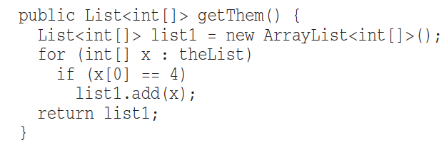
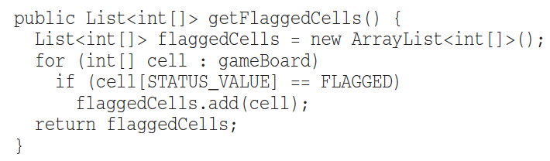
Meaningful Names

Slide 11
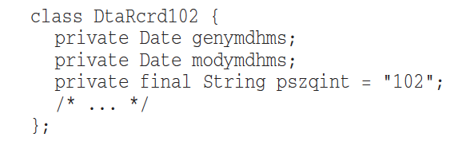
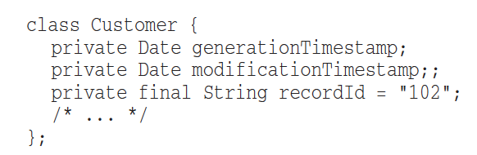
Use Pronounceable Names

Slide 12
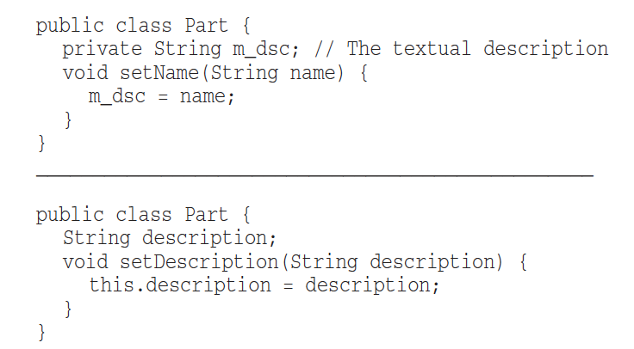
Member Prefixes

Slide 13
Evitar mapeos mentales
Mantener nombres conocidos en la industria.
Mantener nombres consistentes en todos los módulos.
Evitar nombres extraños o complicados.

Slide 14
Class Names
Las clases y los objetos deben tener nombres de sustantivos o frases de sustantivos como Client, Account y AddressParser. Evite palabras como Manager, Processor, Data o Info en el nombre de una clase. Un nombre de clase no debe ser un verbo.

Slide 15
Method Names
Deben ser verbos como guardar, eliminarPagina o realizarPago.
No se haga el gracioso (memoryBomb, soloDiosSabeQueHaceEsto).
Intente ser persistente con los nombres (agregar, insertar?).
Evite usar la misma palabra para dos cosas diferentes.

Slide 16
Use Solution Domain Names
El código lo leen los programadores (se puede usar nombres de algoritmos, fórmulas, patrones)
Use términos del negocio (El negocio sabe de que trata).
Elegir buenos nombres no es fácil y se debe tratar de que todos lo entiendan.

Slide 17
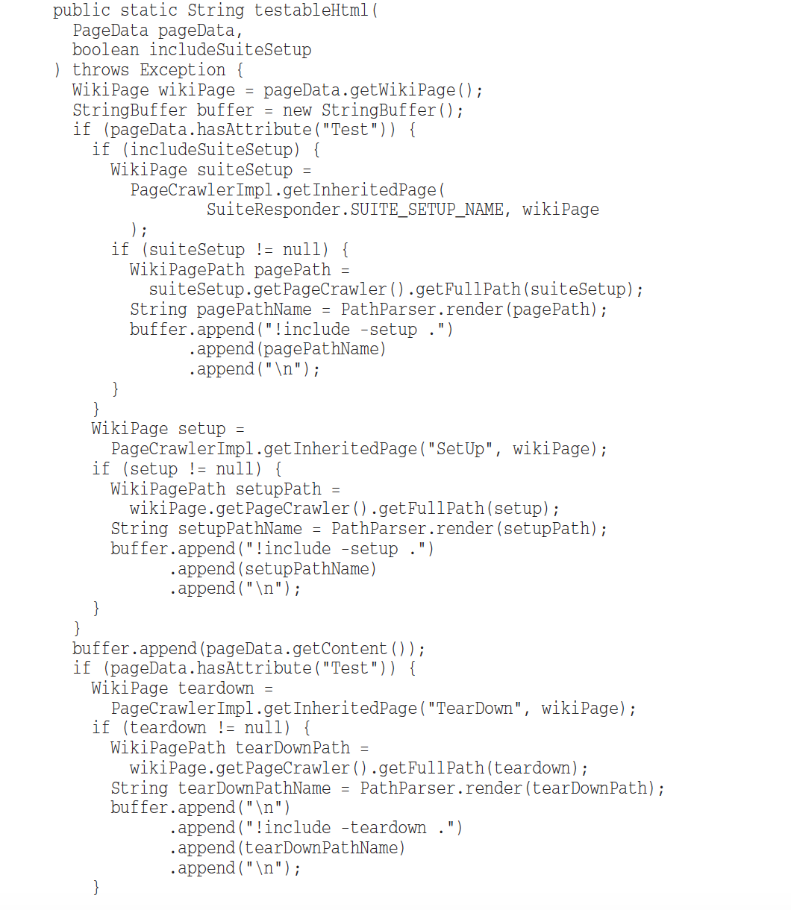
Funciones

Slide 18
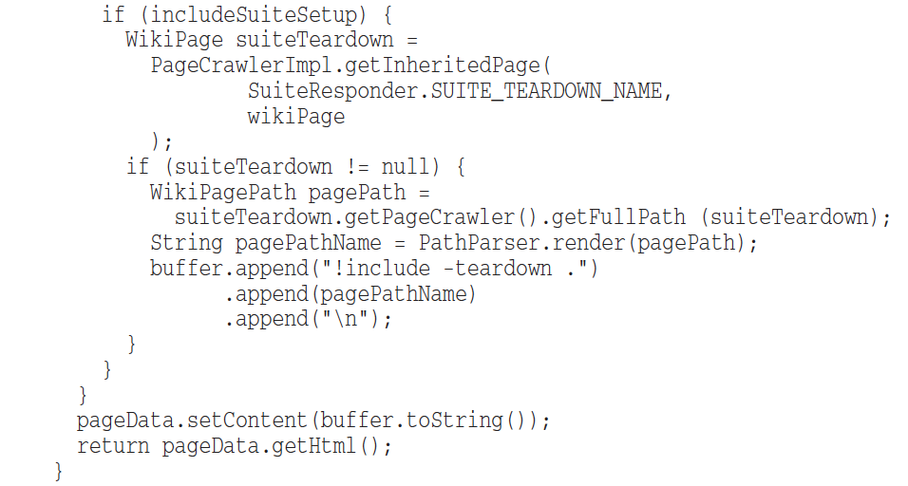

Slide 19
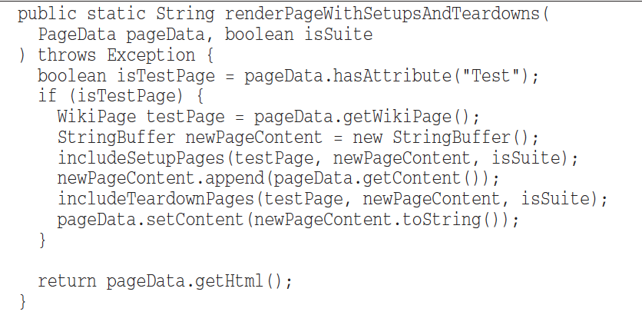

Slide 20
Small!
Primera regla es que las funciones deben de ser pequeñas.
La segunda regla es que deben ser más pequeñas.
¿Cuantas líneas?
¿ Cuantos if, else, while?

Slide 21
Funciones
Usar nombres descriptivos.
¿Nombres largos descriptivos o nombres cortos inentendibles?
¿Cuantos parámetros deben tener?

Slide 22
Funciones
¿Parámetros que cambian?
¿Banderas como parámetros?
No debe tener side effects.

Slide 23
Comentarios
Compensas nuestros fallos.
Los comentarios mienten.
Comentarios equivocados son peor que no tener comentarios.

Slide 24
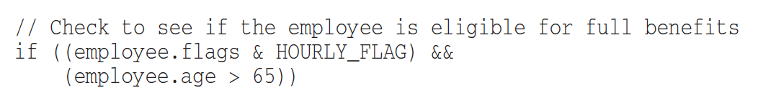
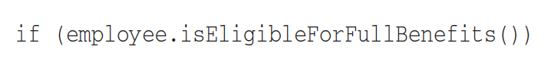
Comentarios
No compensan un mal código.
Mejorar código en lugar del comentario.

Slide 25
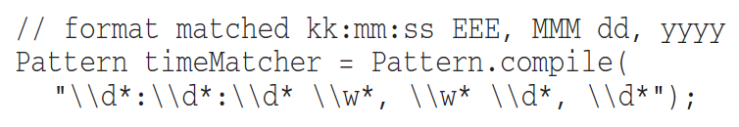
Comentarios
¿Cuándo comentar?
Comentarios por estándares o razones legales.
Comentarios informativos.

Slide 26
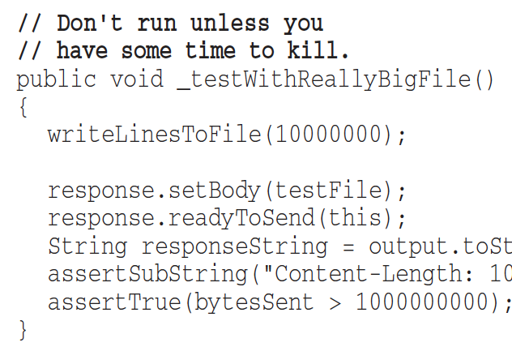
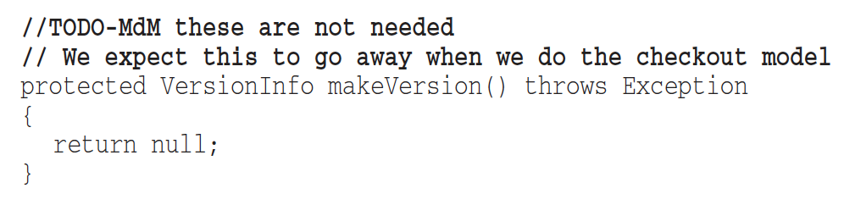
Comentarios
Advertencias de consecuencias.
TODO

Slide 27
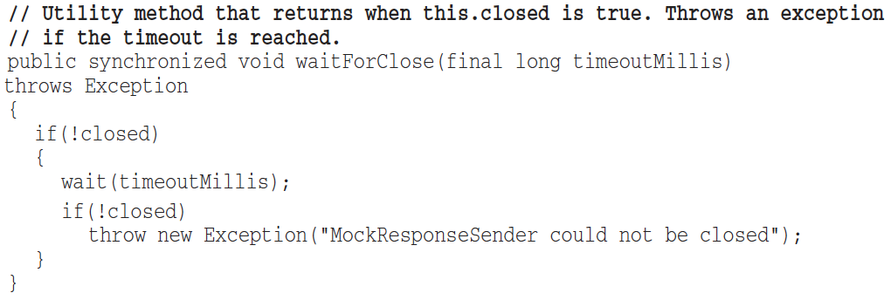
Comentarios redundantes
Los comentarios no son código.
Es menos preciso.

Slide 28
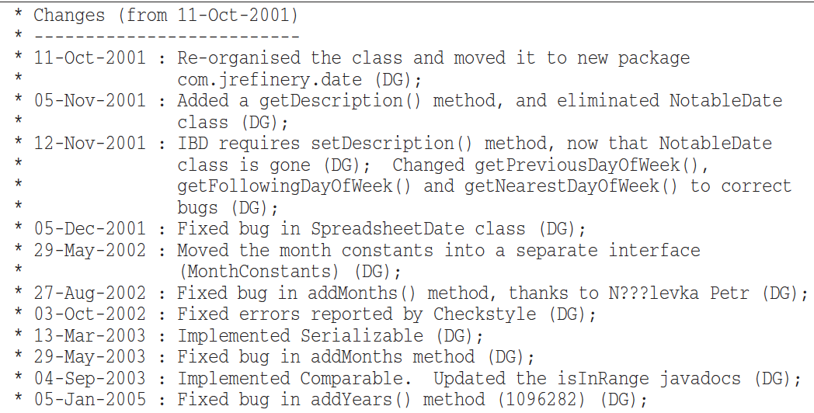
Comentarios de bitácoras

Slide 29
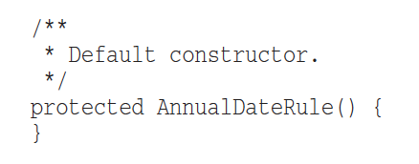
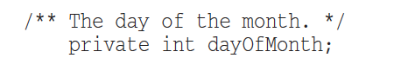
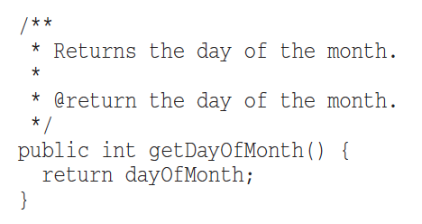
Comentarios ruidosos

Slide 30
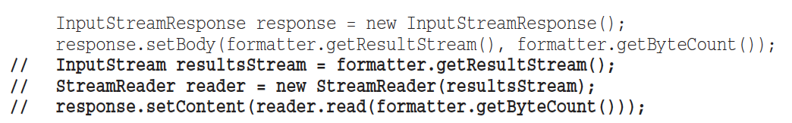
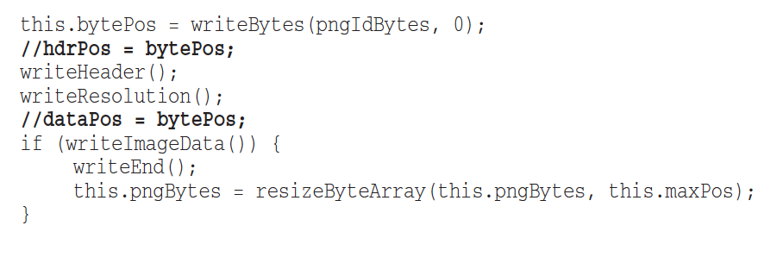
Código comentado

Slide 31
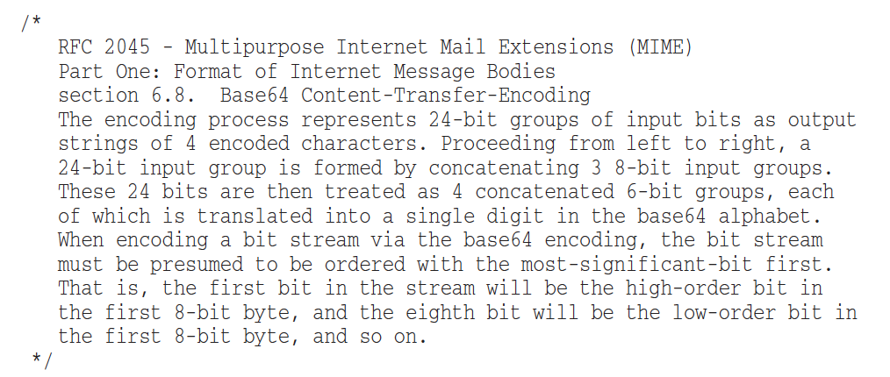
Comentarios con demasiada información

Slide 32


Slide 33
Single responsability
Una clase debe de tener solo una razón de cambiar.
Una clase solo tiene una responsabilidad.
¿En que nos beneficia?
Testing
Menor acoplamiento
Organización

Slide 34
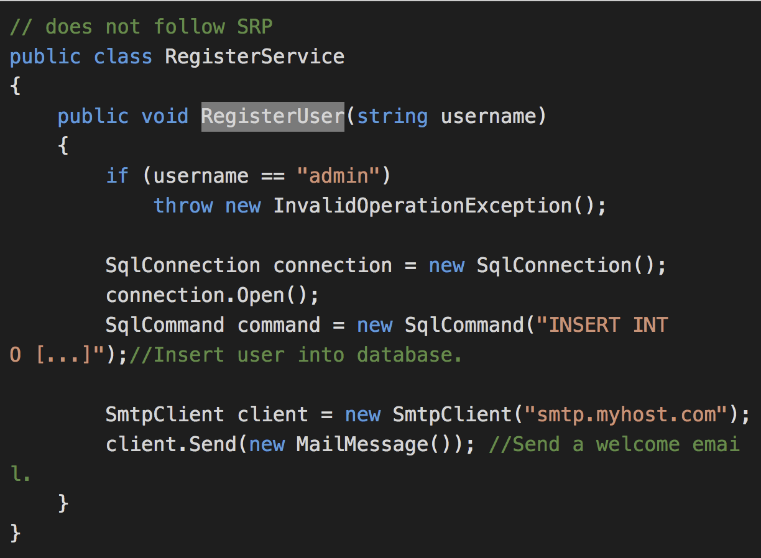

Slide 35
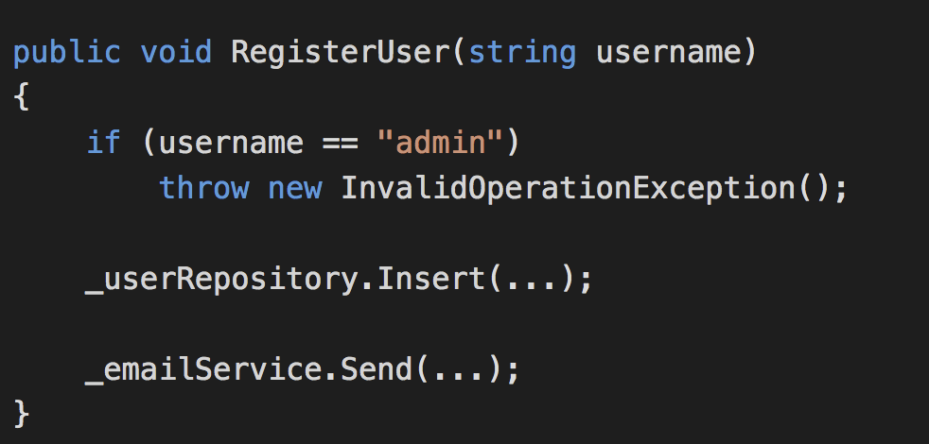

Slide 36
Open/Closed
Deben ser abierto a extensión, pero cerrado a cambios.
Crear entidades similares con un comportamiento especializado.
Necesitamos una entidad padre que sirva como base.
Reduce el riesgo de dañar lo existente por agregar cosas.

Slide 37
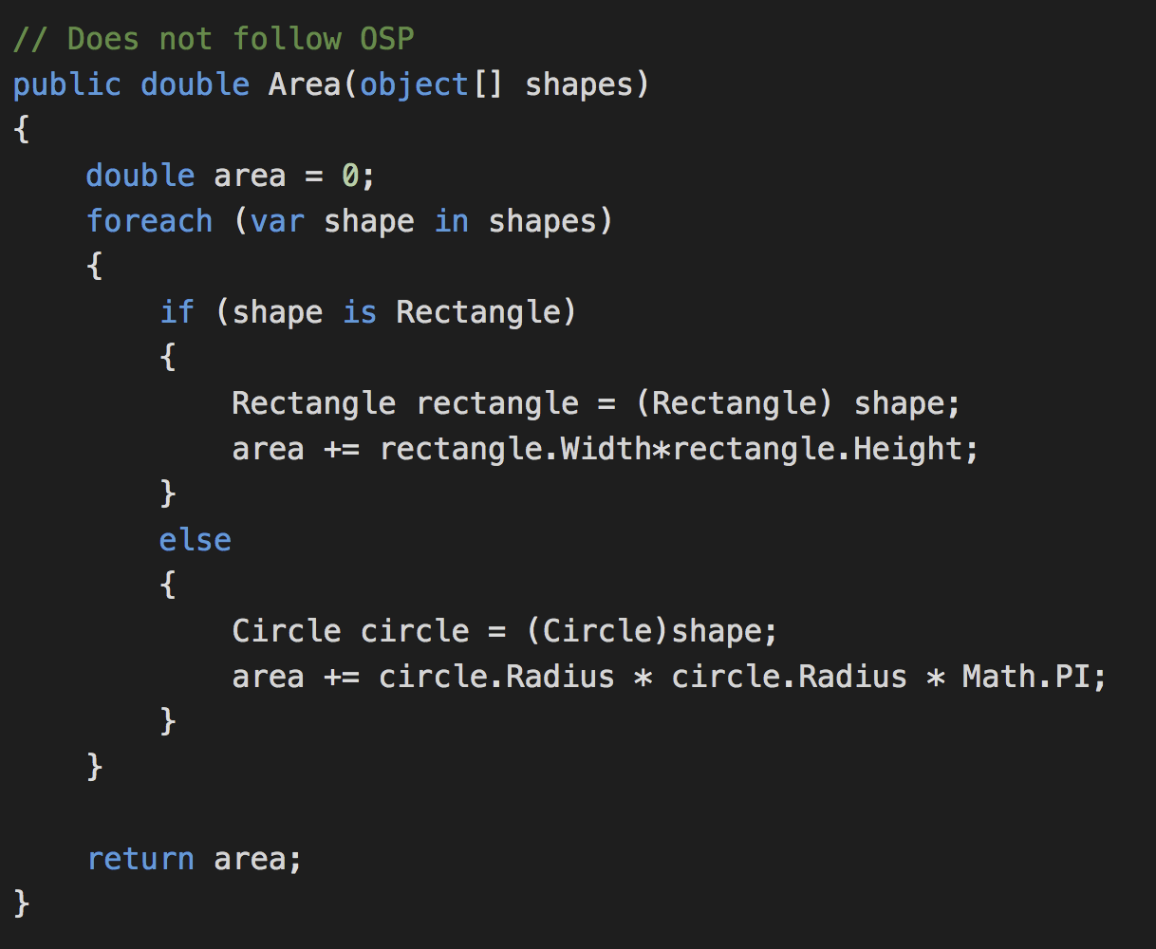

Slide 38
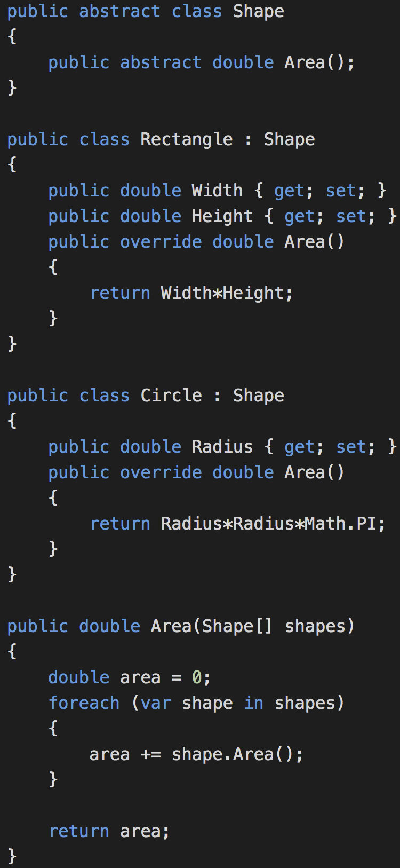

Slide 39
Liskov substitution
“Los objetos en un programa deben ser reemplazables con instancias de sus subtipos sin alterar el funcionamiento de ese programa.”
Las subclases deben de poder completar las mismas tareas que su padre.

Slide 40
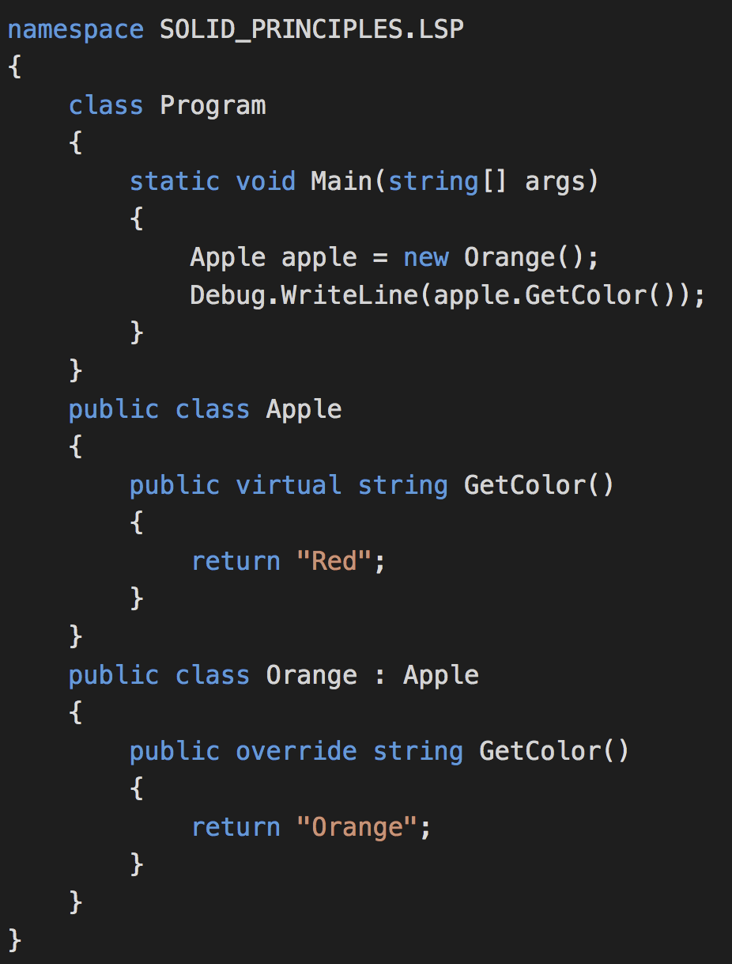

Slide 41
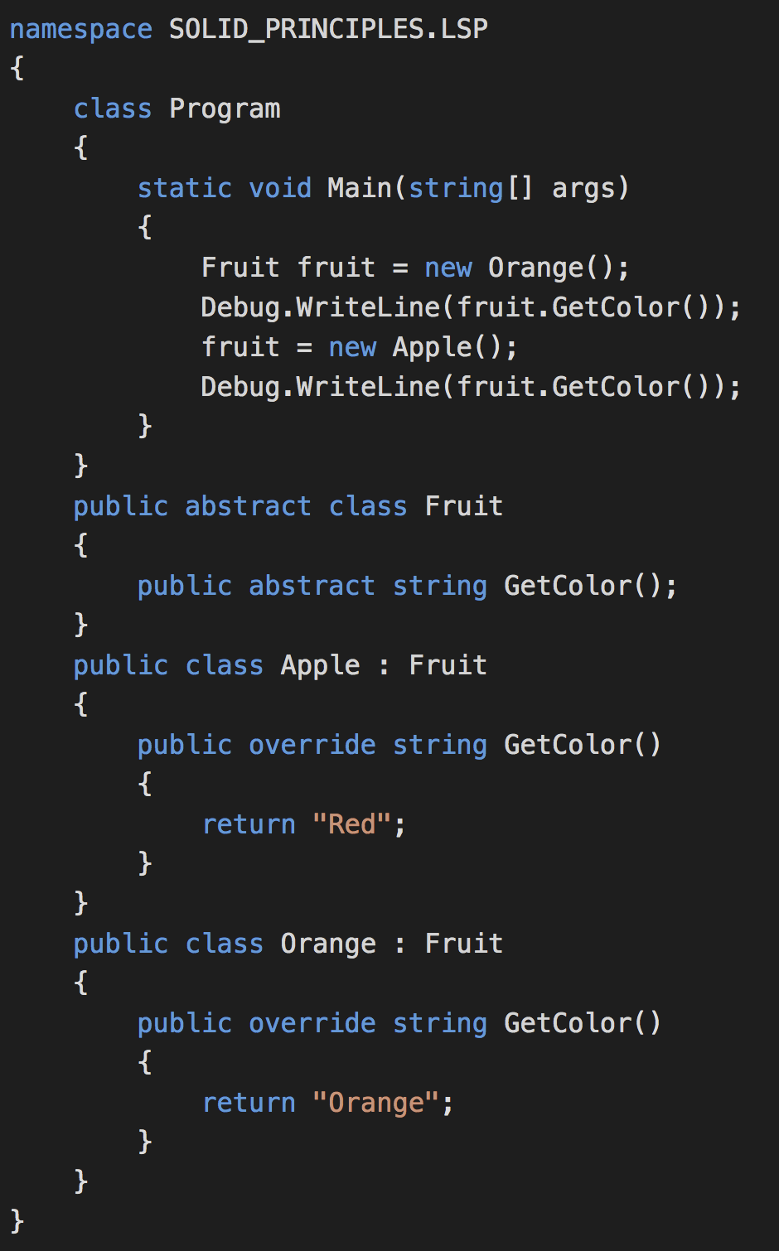

Slide 42
Interface segregation
Múltiples interfaces especificas es mejor que una interface general
Las clases no deben incluir funciones que no usan
Se pretende clases simples, reducir bugs, facilitar las búsqueda de errores.

Slide 43
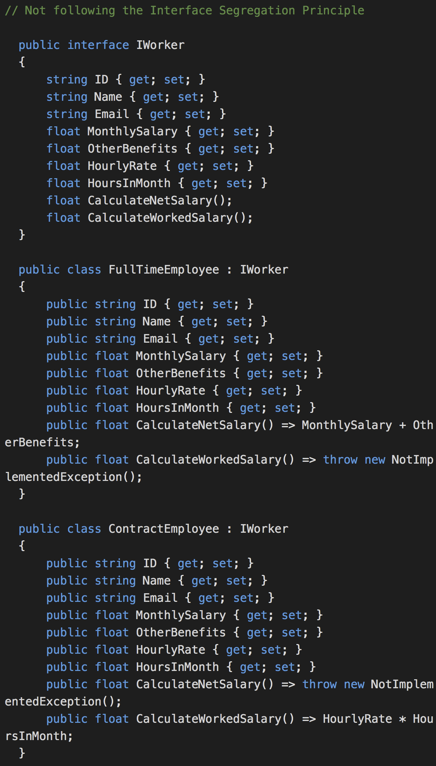

Slide 44
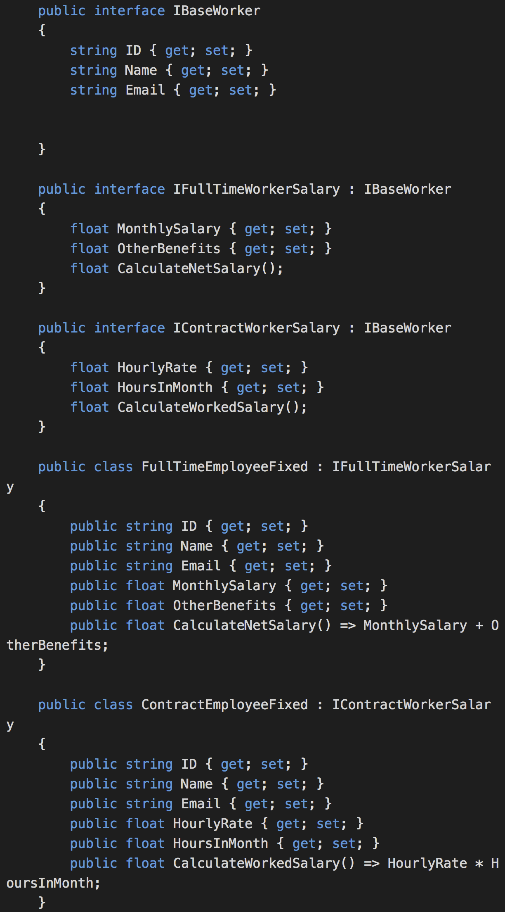

Slide 45
Dependency inversion
Depender de abstracciones, no de concreciones.
Módulos deben de depender de interfaces.
Los detalles están escondidos en nuestras implementaciones, el cliente no tiene que saberlo.

Slide 46
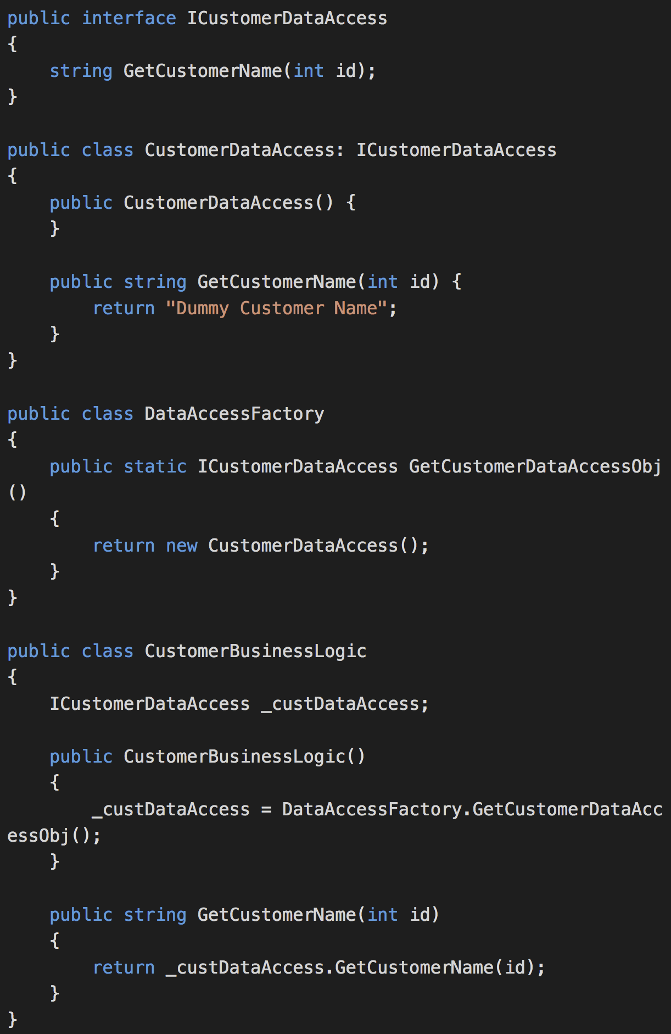

Slide 47
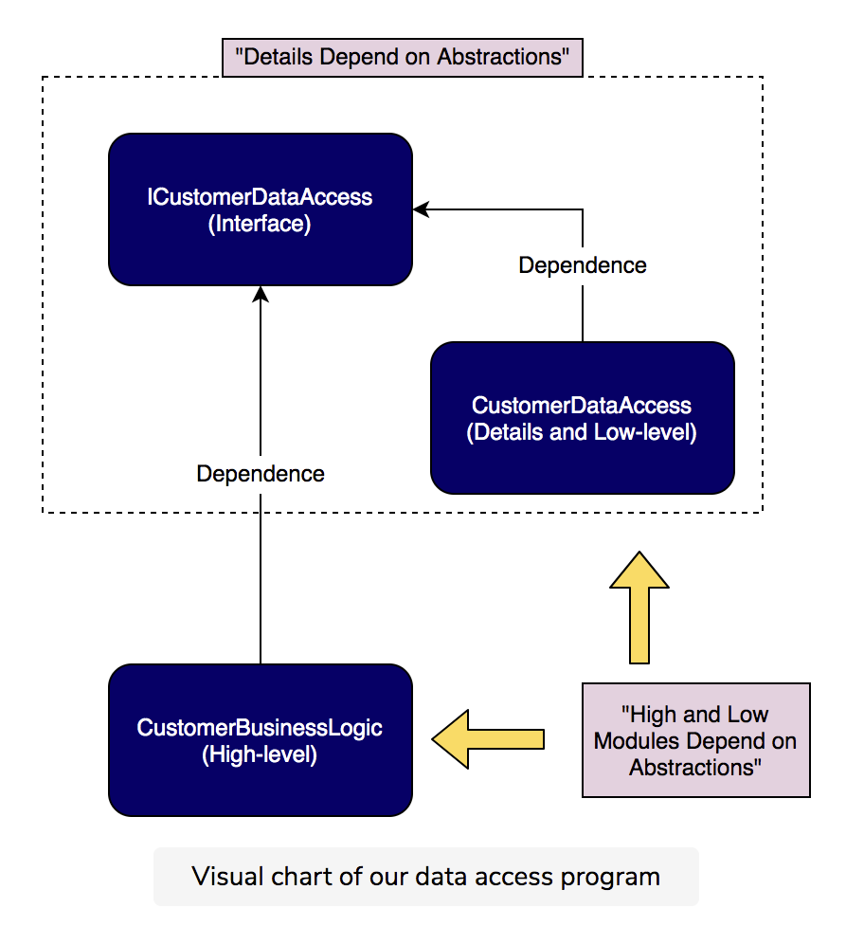

Slide 48
Arquitectura para Web Service
Business Workflow
Business Components
Service Interface
Entities
Data Access
Service Gateway

Slide 49
Service Interface
Es el punto de entrada del cliente.
Es lo único que tiene acceso el cliente.
Aquí realizamos la inyección de dependencias.

Slide 50
Business Workflow
Controla el flujo de la aplicación (está alineado al proceso de negocio).
Llama a diferentes módulos sin saber sus detalles.
No realiza ninguna lógica compleja.

Slide 51
Business Components
Contiene la reglas de negocio.
Realiza verificaciones (esUsuarioValido, esCuentaVencida, etc).
Puede tener algoritmos.

Slide 52
Business Entities
Contiene los modelos/objetos.
Puede ser reutilizado por los módulos.

Slide 53
Data Access
Realiza la conexión a bases de datos.
Puede tener lógica con el sistema de archivos u otros accesos a datos.
Normalmente conoce de SPs, queries, modelo de base de datos.

Slide 54
Service Gateway
Nos comunica con otros servicios web.
Mapea respuestas a una estructura entendible para nuestra aplicación.
Tiene lo necesario para usar la API que necesitamos (url, autenticación, protocolo a usar, etc).

